Slide 1
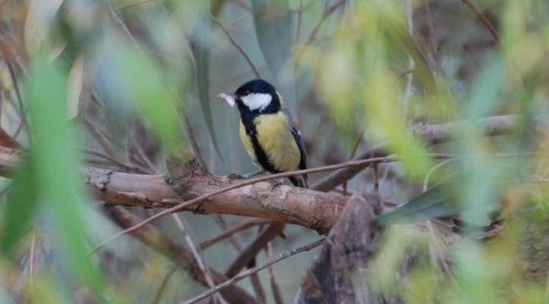
השפעת תחרות על מקומות קינון בין מינים פולשים ומקומיים על התנהגות הורית בקרבת הקן והשפעתה על הצלחת רבייה בקרב מינים מקומיים
מאת: איה גולדשטיין
מנחים חיצוניים: ד"ר יוסי לשם, מוטי צ'רטר
מנחה פנימית: ד"ר ענת ברנע
אוקטובר, 2010

Slide 2
שאלות המחקר
האם מינים מקומיים מעדיפים מקומות קינון המוגנים מפני חדירת מינים פולשים בעלי גוף גדול יותר?
האם החרפת התחרות על מקומות הקינון ע"י מינים פולשים, כמות ואופי האינטראקציות בינם משפיעה על דפוס ההתנהגות ההורית של המינים המקומיים, ההגנה על הקן, שירה, שיחור מזון ומידת הצלחת הרבייה?

Slide 3
מטרת המחקר
מחקר זה מתבצע במטרה לבדוק האם נוכחות מינים פולשים – מקנני חורים משניים גורמת להחרפת התחרות הקיימת בין מינים מקומיים – מקנני חורים משניים והאם היא משפיעה על ההתנהגות ההורית של המינים המקומיים.

Slide 4
התחרות על מקומות הקינון
מינים מקנני חורים משניים אינם חופרים את קניהם בעצמם, אלא מנצלים חורים קיימים כמקומות קינון. בשל המחסור במקומות קינון מסוג זה קיימת תחרות קשה בין מינים מקומיים מקנני החורים המשניים. מינים פולשים-מקנני חורים משניים, הגדולים פיסית מאלו המקומיים, גורמים להחרפת התחרות על מקומות הקינון.

Slide 5
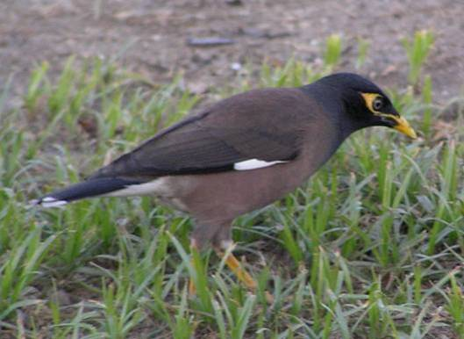
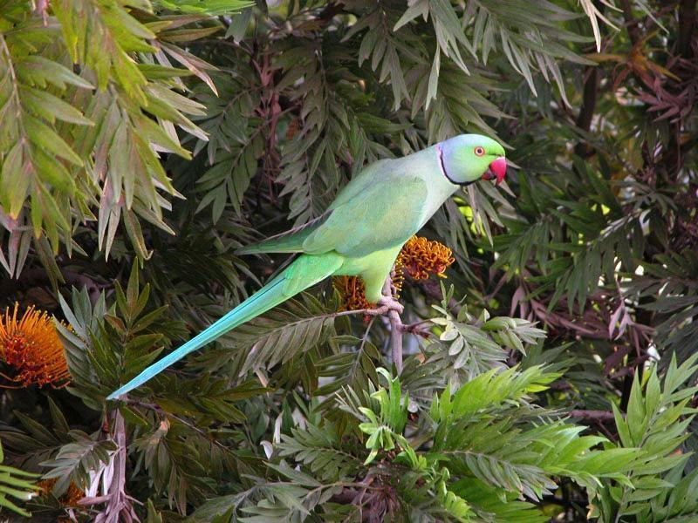
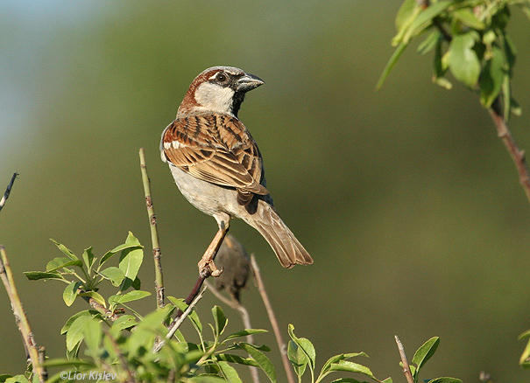
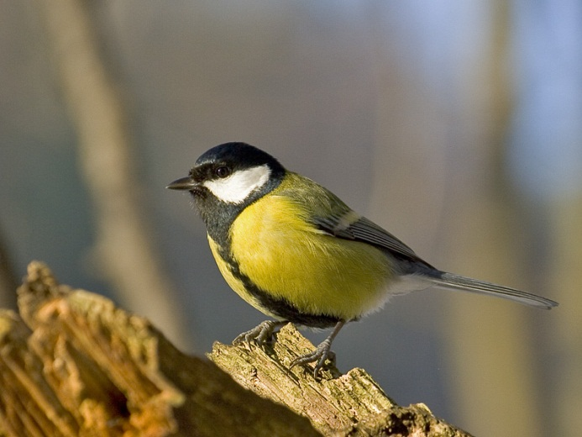
המינים במחקר זה
המחקר נערך בפארק הירקון בו מקננים מספר מועט של מקנני חורים משניים
ובניהם מינים מקומיים:
ומינים פולשים:
מאינה מצויה Acridotheres tristis
דרור הבית Passer domesticus
דררה Psittacula krameri
ירגזי מצוי Parus major

Slide 6
המינים במחקר זה
המינים הפולשים במחקר זה בעלי גודל גוף גדול מזה של המינים המקומיים.
גודל גופם של המינים הפולשים מהווה יתרון פיסי בתחרות עם המינים המקומיים.
הבדלים אלו בגודל הגוף מאפשרים לבצע מניפולציות על סביבת הגידול ע"י הבדלים בגודל פתח תיבת הקינון.

Slide 7
שימוש בתיבות קינון
שימוש בתיבות קינון, במחקר במינים מקנני חורים משניים, הינו אמצעי נפוץ להגדלת זמינותם ואיכותם של מקומות קינון.
תיבות הקינון מהוות מקום קינון פוטנציאלי למינים מקנני חורים משניים ומאפשרות לבצע מניפולציה על הגורם לתחרות.

Slide 8
שימוש בתיבות קינון
ההבדל בגודל הגוף מאפשר להגביל את סביבת המחיה של המינים הפולשים ע"י שינוי קוטר פתח תיבות הקינון.
מניפולציה זו מאפשרת להשוות בין התנהגות הפרטים בסביבה המושפעת מתחרות על מקומות קינון בין מינים מקומיים בלבד לבין סביבה המושפעת מתחרות על מקומות קינון בין מינים מקומיים ומינים פולשים.

Slide 9
שטח המחקר
המחקר נערך בפארק הירקון הממוקם בתל אביב. בשטח הפארק הותקנו 82 תיבות קינון באזורים שונים, הנבדלים במידת התחזוקה המתבצעת בהם ובמידת קרבתם למקור מים.

Slide 10
פיזור תיבות הקינון בפארק
פיזור תיבות הקינון בפארק לפי גודל פתח תיבה ואזור

Slide 11
מדדים
הצלחת הרבייה נתונים לגבי הצלחת הרבייה נאספו בשיתוף עם קבוצת סטודנטים מאוניברסיטת תל אביב וכללו נתונים לגבי
בניית קן
המין המקנן
מועד הטלת הביצים
גודל התטולה
מספר הגוזלים
מספר הפרחונים.
נתונים אלו נאספו בכל שבוע החל מ 04/02/2010 ועד 01/06/2010

Slide 12
מדדים
תצפיות התנהגות נערכו 5 סבבי תצפיות על כל 82 תיבות הקינון. כל תצפית ארכה 13 דקות ואספה מידע לגבי התנהגות המינים הנמצאים עד למרחק של 15 מטרים מן התיבה. במהלך התצפיות זוהו המינים בקרבת הקן ונאספו נתונים לגבי
התנהגות המין הנוכח
מרחקו מהקן
משך הזמן בו השקיע באינטרקציות עם מינים נוספים
סוג האינטרקציה (מגע, מרדף, שירה), המין מולו התמודד
משך הזמן שהשקיע בשיחור מזון, בשירה, בשהייה בתוך הקן
נתונים אלו נאספו מידי שבועים בין החודשים אפריל ליוני 2010.

Slide 13
תוצאות
התפלגות אכלוס תיבות הקינון לפי מין
Notes:
במהלך הניסוי נבנו קנים 27 מתוך 82 התיבות שהותקנו (33%). בכל תיבות הקינון בניסוי לא נבנו קינים ע"י דרור הבית.

Slide 14
תוצאות
התפלגות מספר תיבות שאוכלסו לפי מין מקנן וגודל פתח התיבה
Notes:
המינים הפולשים קיננו רק בתיבות בעלות פתח של 60 מ"מ, בעוד הירגזי המצוי ומינים נוספים שלא זוהו בנו קינים בשני סוגי התיבות: מתוך 6 זוגות ירגזי שקיננו בתיבות הקינון 33% בחרו לקנן בתיבות בעלות פתח גדול ואילו 67% בחרו לקנן בתיבות בעלות פתח קטן.

Slide 15
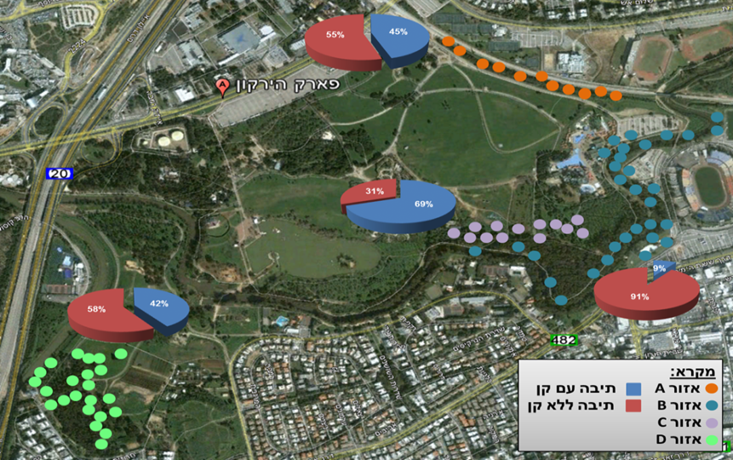
תוצאות
אחוז התיבות בהן נבנו קינים לפי אזור
Notes:
במהלך הניסוי ניכר כי המינים השונים בנו קינים באזורים A, C ו-D בהם אחוז בניית הקינים הינו 45%, 69% ו-42% בהתאמה, לעומת אזור B בו נבנו קינים רק ב 9% מהתיבות, המהווים 3 מתוך 34 התיבות שהותקנו באזור זה.

Slide 16
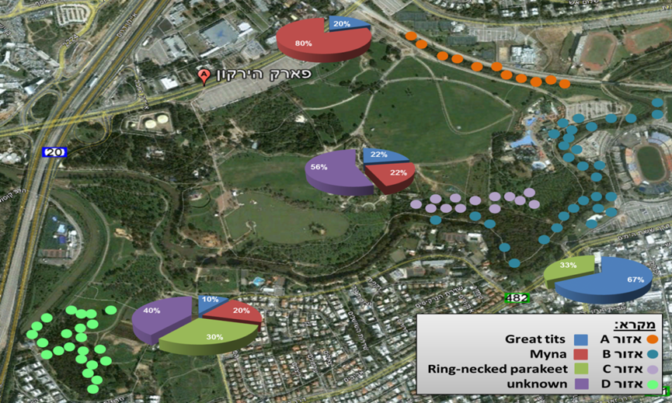
תוצאות
התפלגות הקינים שנבנו באזורים השונים לפי מין
Notes:
ניתן לראות כי ישנם הבדלים באחוז הקינים שנבנו ע"י המינים השונים באזורים השונים; קיני המאינה מהווים 80% מהקינים שנבנו באזור A, לעומת זאת רק כ20% באזורים C ו-D ובאזורB כלל לא נבנו קינים ע"י מאינות. קיני הדררה מהווים כ30% מהקינים שנבנו באזורים B ו-D ואילו באזורים A ו-D לא נמצאו כלל קינים של מין זה.

Slide 17
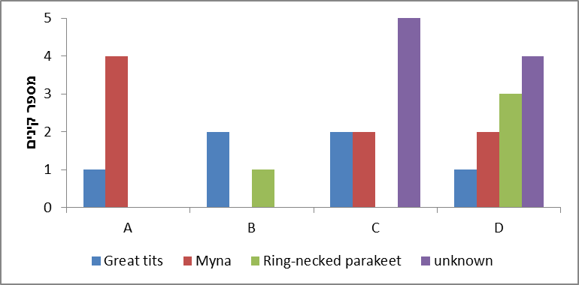
תוצאות
התפלגות מספר הקינים שנבנו ע"י מינים שונים לפי אזורים
Notes:
קיני ירגזי מצוי נמצאו בכל האזורים, כאשר באזורים השונים הם מהווים חלק שונה מכלל הקינים שנבנו, ועם זאת מספר הקינים שבנו דומה: באזורים A ו-D נבנתה תיבה אחת בכל אזור ובאזורים B ו-C נבנו 2 תיבות בכל אזור.

Slide 18
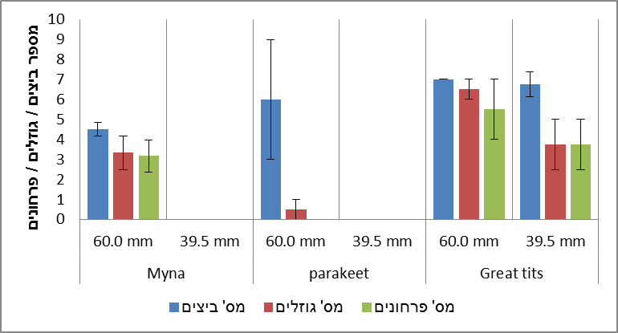
תוצאות
ממוצע מספר ביצים, גוזלים ופרחונים במינים השונים לפי גודל פתח התיבה, ± סטיית תקן.
Notes:
מניתוח נתוני הרבייה עולה כי רק הירגזי המצוי קינן בשני סוגי התיבות ואילו המאינה המצויה והדררה קיננו רק בתיבות בעלות פתח גדול. ממוצע מספר הביצים של הירגזי דומה בשני סוגי התיבות, אך ממוצע מספר הגוזלים והפרחונים קטן בתיבות בעלות פתח קטן. אצל המאינה ההפרש בין גודל התטולה ומספר הגוזלים והפרחונים קטן וממוצע הגוזלים והפרחונים דומה. נתוני הקינון של הדררה מעידים על גודל תטולה ממוצע בן 6 ביצים, אך סטיית התקן שלו גבוהה מאוד (3.00( ולעומת זאת מספר גוזלים קטן מאוד וכלל לא נמצאו פרחונים (גרף 5).

Slide 19
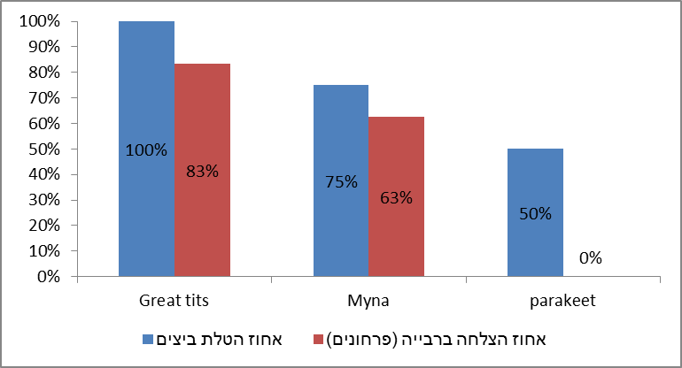
תוצאות
אחוז הטלת ביצים והצלחה ברבייה במינים השונים
Notes:
אחוז הטלת ביצים, עמד על 100% אצל הירגזי המצוי (n=6) ואחוז ההצלחה ברבייה, עמד על 83%. אחוזי הטלת הביצים וההצלחה ברבייה בשאר המינים נמוכים יותר: אחוז הטלת הביצים אצל המאינה (n=8) עומד על 75% ו-63% הצלחה ברבייה ואצל הדררה (n=4) הנתונים נמוכים עוד יותר: 50% הטלת ביצים וכלל לא נמצאו פרחונים (גרף 6).
אחוז הטלת ביצים - כמות הקינים בהם הוטלו ביצים מתוך כלל הקינים שנבנו ע"י אותו מין.
אחוז הצלחת הרבייה – מספר הקינים בהם נמצא לפחות פרחון אחד מתוך כלל הקינים בהם הוטלו ביצים.
אחוז הטלת ביצים - כמות הקינים בהם הוטלו ביצים מתוך כלל הקינים שנבנו ע"י אותו מין.
אחוז הצלחת הרבייה – מספר הקינים בהם נמצא לפחות פרחון אחד מתוך כלל הקינים בהם הוטלו ביצים.

Slide 20
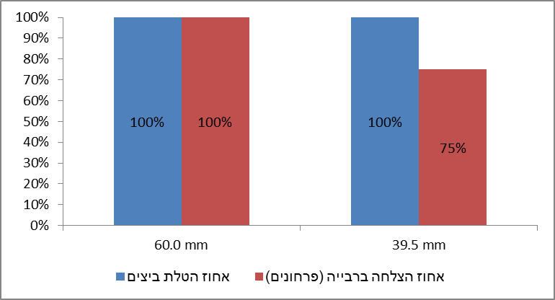
תוצאות
אחוז הטלת ביצים והצלחה ברבייה אצל הירגזי המצוי לפי סוג התיבה
Notes:
הירגזי המצוי קינן בשני סוגי התיבות. בשני סוגי התיבות עמד אחוז הטלת הביצים על 100%, אך בתיבות בעלות פתח קטן רק ב-75% מהקינים נמצאו פרחונים לעומת 100% בקינים שנבנו בתיבות בעלות פתח גדול (גרף 7).

Slide 21
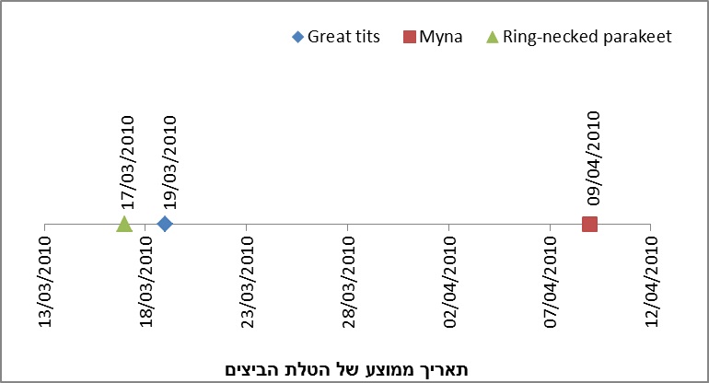
תוצאות
ממוצע מועדי הטלות הביצים במינים השונים
Notes:
מועד הטלת הביצים הממוצע אצל הירגזי והדררה התרחש כשלושה שבועות לפני ממוצע מועד הטלת הביצים אצל המיינה המצויה (גרף 8).

Slide 22
תוצאות – תצפיות התנהגות
מכלל תצפיות ההתנהגות שנערכו במהלך המחקר, שכללו מעל 91 שעות תצפית, רק ב-11 מקרים נצפו פרטים בקרבת תיבות הקינון.
3 תצפיות נערכו על זוגות מאינה בזמן שהייתם ליד תיבת קינון, בשעת האכלת הגוזלים.
תצפית אחת נערכה על דררה בזמן בניית קן בתיבת קינון.
יתר התפציות נערכו על דרורים וירגזים בקרבת תיבת קינון אך ללא קן פעיל בתוכה.
במהלך כל התצפיות לא נראו אינטראקציות בין מינים שונים, או קרבה של מינים שונים לאותה תיבת קינון.

Slide 23
מסקנות
האם מינים מקומיים מעדיפים מקומות קינון המוגנים מפני חדירת מינים פולשים בעלי גוף גדול יותר?
הירגזי המצוי מעדיף לקנן בתיבות בעלות פתח קטן
לגבי העדפתו של דרור הבית לא ניתן לענות על השאלה.
אחוז הטלת ביצים והצלחה ברבייה אצל הירגזי המצוי לפי סוג התיבה

Slide 24
מסקנות
האם החרפת תחרות על מקומות הקינון ע"י המינים הפולשים, כמות ואופי האינטראקציות בינם משפיעה על דפוס ההתנהגות ההורית של המינים המקומיים, ההגנה על הקן, שירה, שיחור מזון ומידת הצלחת הרבייה?
במהלך המחקר לא תועדו כלל קינים של דרור הבית, לא נצפו אינטראקציות בין מיניות ולא נצפו ירגזים בקרבת תיבת קינון בעת שקיננו בה.
בשאלה זו ניתן לענות רק על מידת הצלחת הרבייה של הירגזי המצוי.

Slide 25
מסקנות
האם החרפת תחרות על מקומות הקינון ע"י המינים הפולשים משפיעה על הצלחת הרבייה של הירגזי המצוי?
הצלחת הרבייה של הירגזי המצוי מתוארת ע"י אחוז הקינים בהם הוטלו ביצים וע"י אחוז ההצלחה ברבייה.
במחקר זה נמצא כי אחוז הקינים בהם הוטלו ביצים היה זהה בשני סוגי התיבות, אך אחוז הצלחת הרבייה נמצא גבוה יותר בתיבות בעלות פתח גדול (100%) לעומת תיבות בעלות פתח קטן (75%).
נתונים אלו עומדים בניגוד לאחוזי הצלחת הרבייה של הירגזי בניסויים קודמים וסותרים את השערת המחקר.
יתכן כי תוצאה זו נובעת מטעות סטטיסטית בשל גודל המדגם הקטן.

Slide 26
המלצות להמשך המחקר
איכלוס נמוך של תיבות הקינון, בסביבה תחרותית בה יש מחסור במקומות קינון למקנני חורים משניים, גרם לגודל מדגם קטן.
יתכן כי התיבות הותקנו במועד מאוחר מידי מכדי לאפשר למינים להכיר את התיבות ולהתרגל אליהן. יתר על כן, ידוע ממחקרים קודמים כי ישנה עליה באחוז התיבות המאוכלסות בשנה שלאחר התקנת התיבות.
יש לבצע את המחקר במהלך שנה נוספת על מנת לנסות להעלות את אחוז התיבות המאוכלסות ולבחון את השאלות בשנית כאשר גודל המדגם יהיה גדול מספיק בכדי להימנע מטעות סטטיסטית.

Slide 27
תודות
לפרופ' ענת ברנע
לדר' יוסי לשם
ולמוטי צרטר

